Slide 1

Дзяржаўная ўстанова дашкольнай адукацыі
«Азерскі дзіцячы сад»
МАЯ МАЛАЯ РАДЗІМА
Ў ПІСЬМАХ І МАЛЬНКАХ ДА СЯБРОЎ

Slide 2
В сентябре 2021 года в Минской области стартовал социально-педагогический проект «Письмо другу», участниками которого стали педагоги и воспитанники учреждений дошкольного образования.
Цель мероприятия – воспитание основ гражданственности и патриотизма у детей дошкольного возраста в процессе ознакомления с природными и социальными объектами ближайшего окружения, развитие связной речи и культуры общения в процессе написания коллективных писем о своей малой родине сверстникам из других районов Минской области.
Реализация проекта предполагает определение педагогами наиболее интересных объектов в населенном пункте, где находится учреждение образования (природные и промышленные объекты, спортивные и культурные объекты, исторические места), проведение с детьми экскурсий и «занятий по живому слову», организацию переписки воспитанников своей группы со сверстниками из других учреждений дошкольного образования Минской области. Важным условием успешной реализации проекта является вовлечение в образовательный процесс родителей, которым будет предложено организовывать в выходной день прогулки с детьми к отдаленным природным и социальным объектам населенного пункта, в котором находится учреждение образования.
Условия проекта предусматривают оформление в учреждениях дошкольного образования альбома «Моя малая родина в письмах к друзьям» для фиксации результатов переписки, создание районных электронных книг с рассказами и рисунками дошколят о своей малой родине. Итогом всему станет создание электронной книги «Минщина в рассказах и рисунках дошколят».

Slide 3
Перечень экскурсионных маршрутов к природным и социальным объектам в аг. Озеро
№ п/п | Название маршрута | Группа |  | Срок проведения
1. | Экскурсионный маршрут: «Озеро» | средние и старшие группы |  | октябрь 2021
2. | Экскурсионный маршрут: «Парк | старшие группы |  | ноябрь 2021
3. | Экскурсионный маршрут: «Школа нашего поселка» | средние и старшие группы |  | декабрь 2021
4. | Экскурсионный маршрут: «Отправим письмо другу на почте» | старшие группы |  | февраль 2022
5. | Экскурсионный маршрут: «В поход за здоровьем на школьный стадион» | все возрастные группы |  | март 2022
6. | Экскурсионный маршрут: «Церковь святых апостолов Петра и Павла» | старшие группы |  | апрель 2022
7. | Экскурсионный маршрут: “Мемориальный комплекс памятик погибшим солдатам» | средние и старшие группы |  | май 2022
8. | Экскурсионный маршрут: «Магазин» | старшие группы |  | Июнь 2022

Slide 4
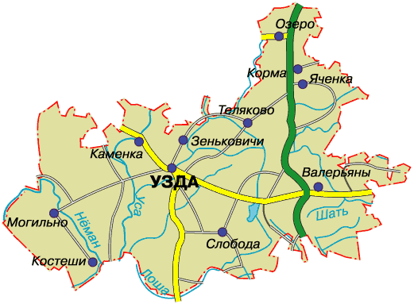
Деревня Озеро находится в 23 км от МКАД в слуцком направлении и относится к Озерскому сельскому совету. С 2008 года является агрогородком, где проживают более 2 тыс. жителей.
Деревня Озеро славно героическим прошлым своих жителей, сражавшихся против фашистов во время Второй мировой войны, а в наше время Озеро известно своим хозяйством, экспериментальной базой им. Котовского, выращивающим элитные сорта семенного картофеля.

Slide 5


На страницах альбома будут размещены письма и рисунки детей о социальных, культурных и природных объектах родного аг. Озеро
Также мы будем рады разместить здесь письма ребят из других учреждений образования

Slide 6
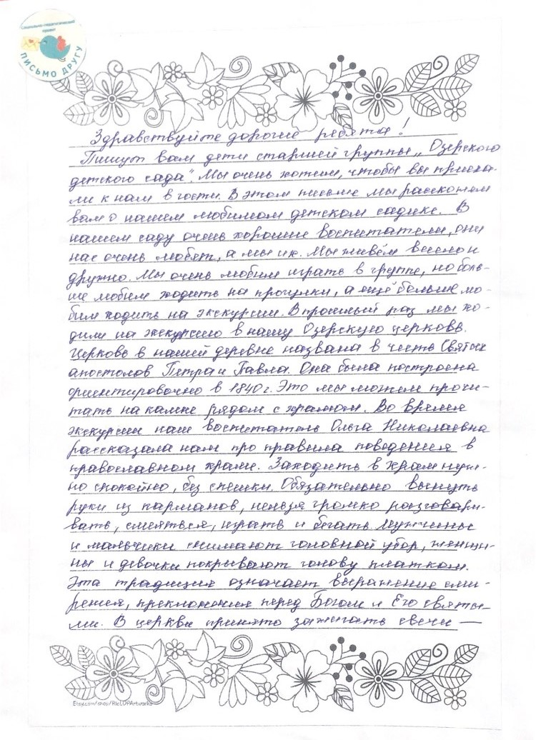
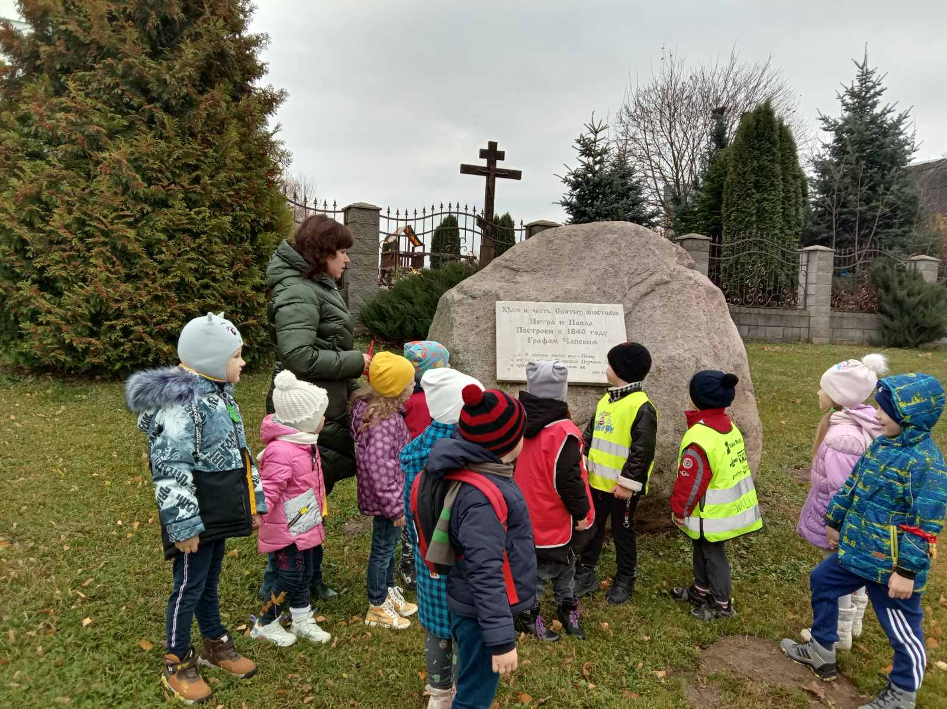
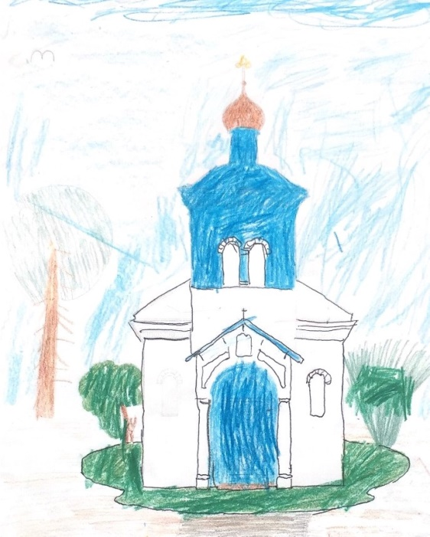
Своё первое письмо воспитанники детского сада отправили в Гатовский ясли-сад №2
В своём письме ребята рассказали друзьям о Церкви святых апосталов Петра и Павла.

Slide 7
Ура! Мы получили свое первое письмо! Нам написали ребята старшей группы из Гатовского ясли-сада №2

Slide 8
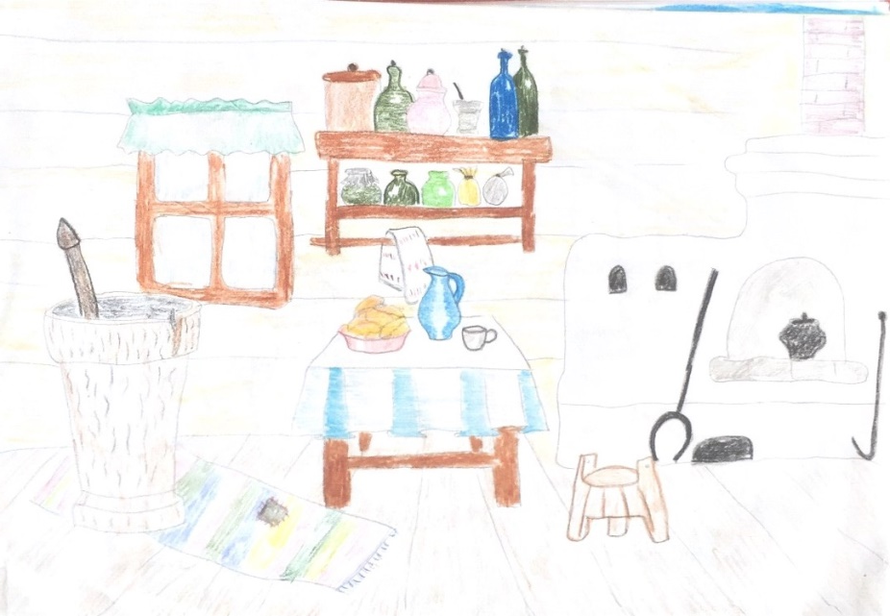
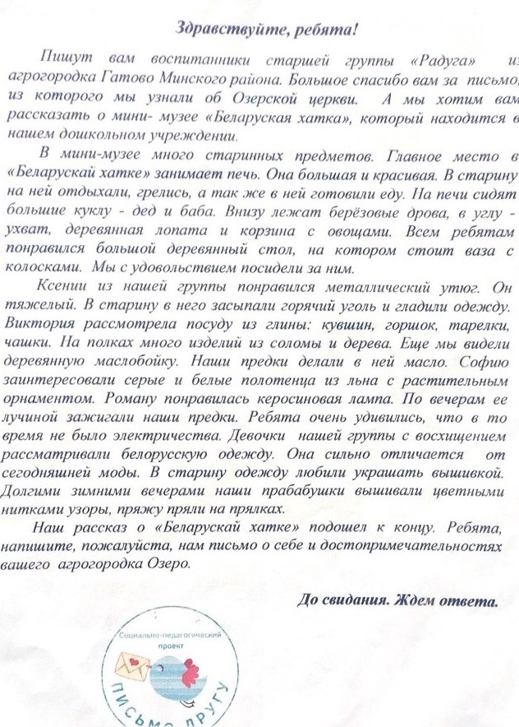
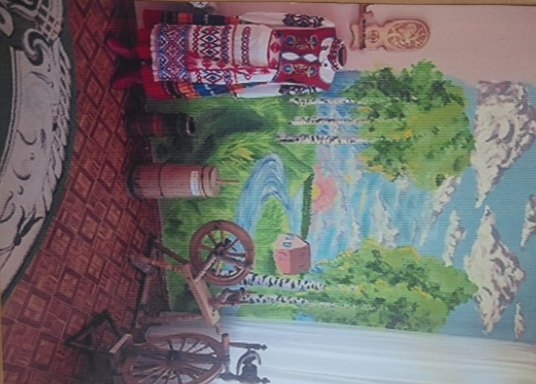
В своем же письме воспитанники старшей группы «Радуга» аг. Гатова рассказали о мини-музее «Беларуская хатка»

Slide 9
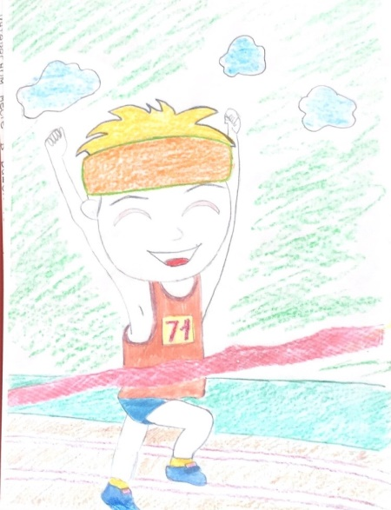
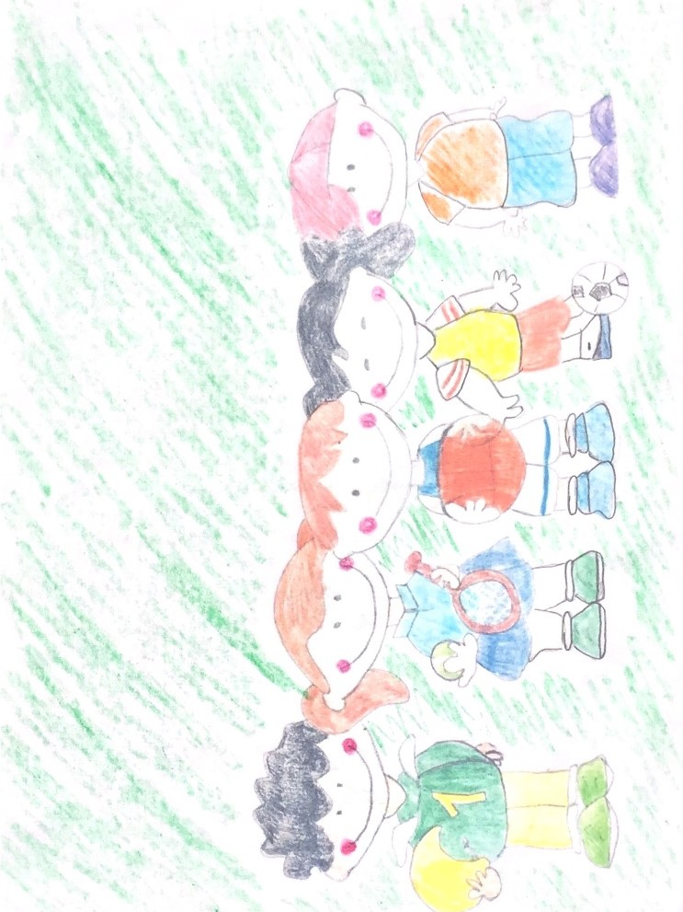
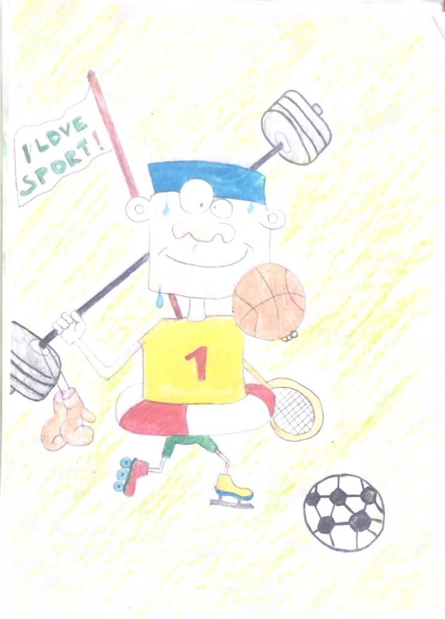
Свое второе письмо мы получили от ребят ГУДО «Узденский ясли-сад» №3
В котором ребята рассказывали о городском стадионе, о чемпионах и футболистах которые начинали свои тренировки на территории Узденщины

Slide 10
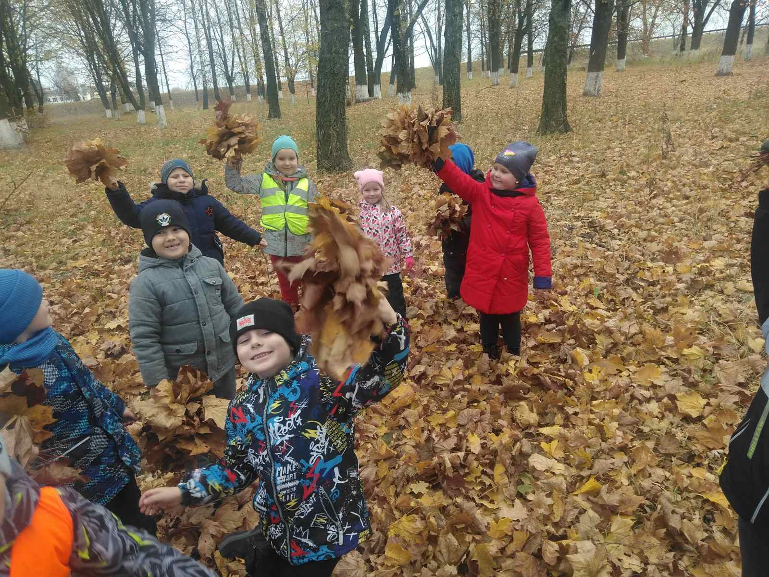
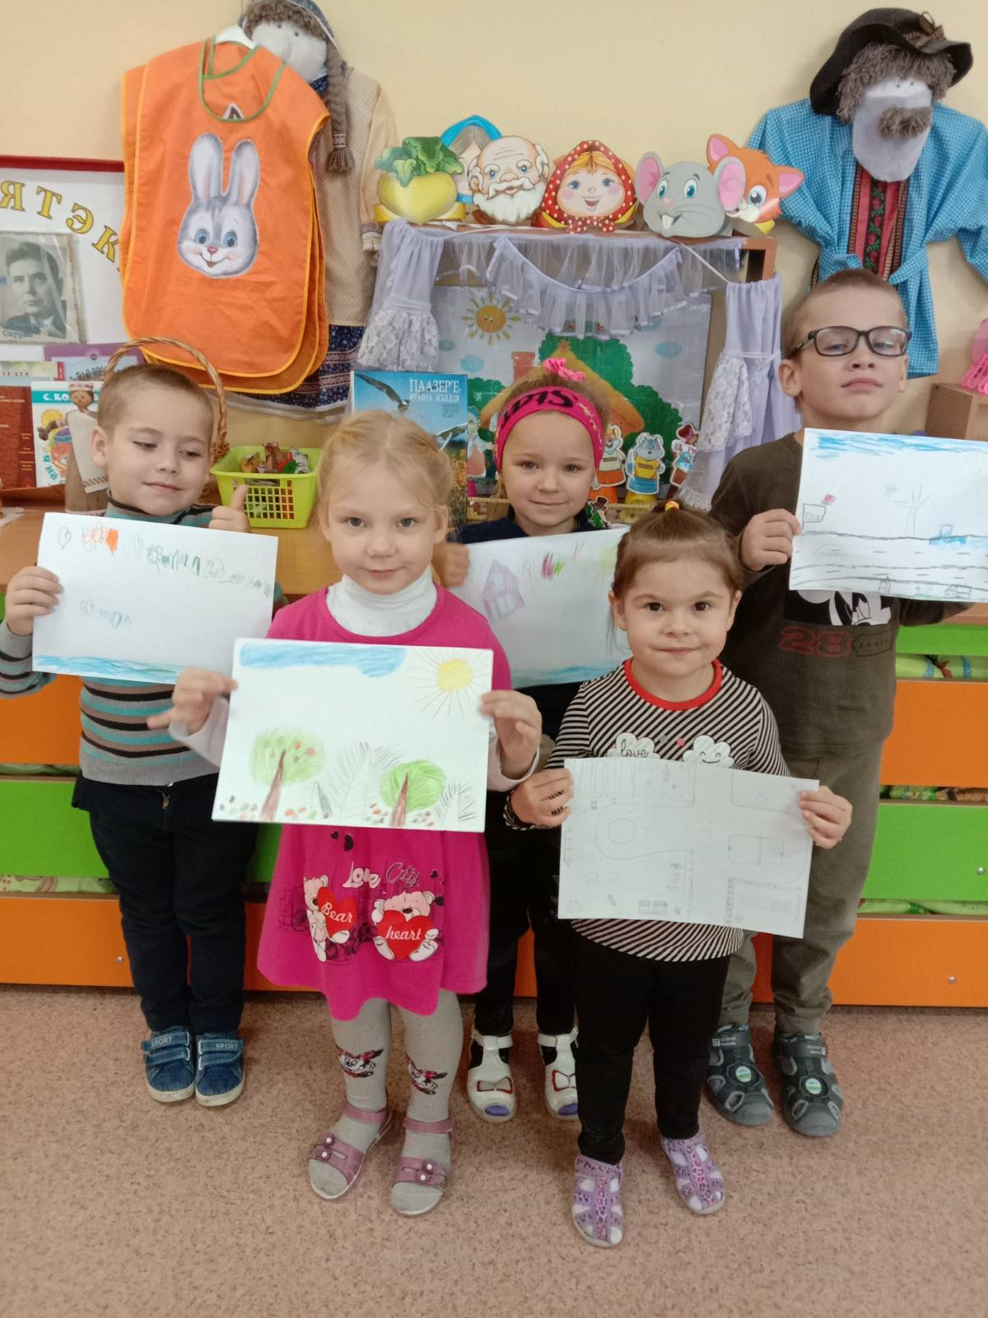
Присоединились к областному проекту и воспитанники средней группы, которые поделились впечатлениями о парке, как там красиво, особенно осенью, сколько красивых листьев из разных деревьев можно насобирать.

Slide 11
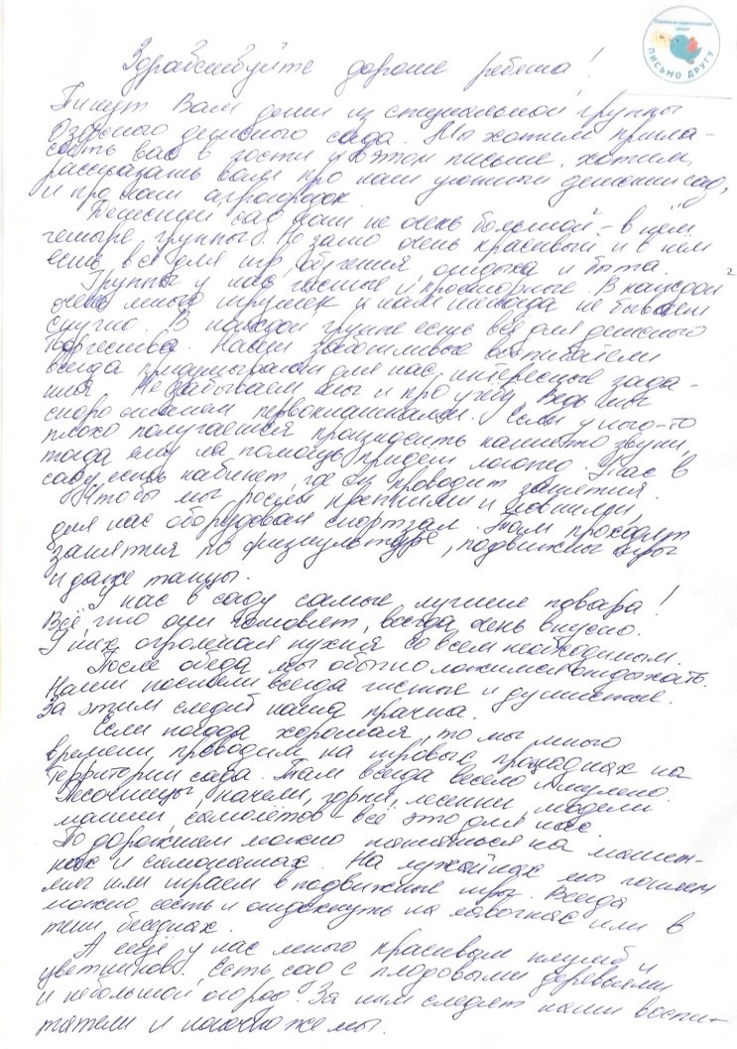
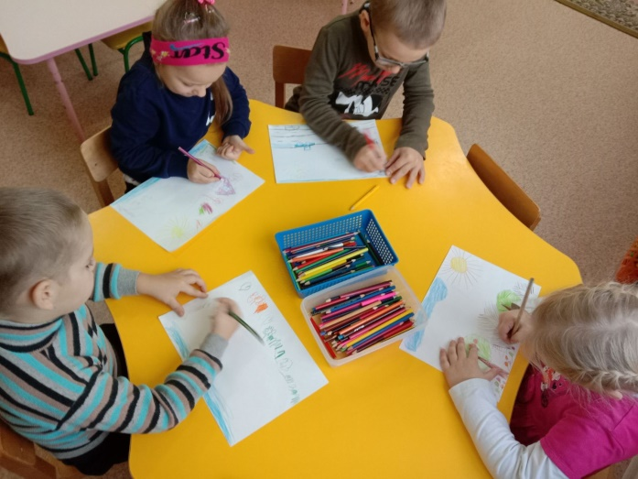
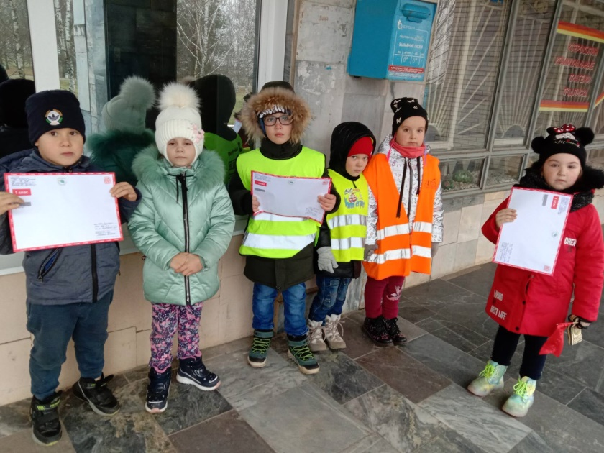
Ребята написали письмо в Узденский ясли-сад №3.
Воспитанники рассказывали об нашем аг. Озеро, об истории возникновения названия деревни, о своём детском садике. К письмам ребята приложили рисунки.

Slide 12
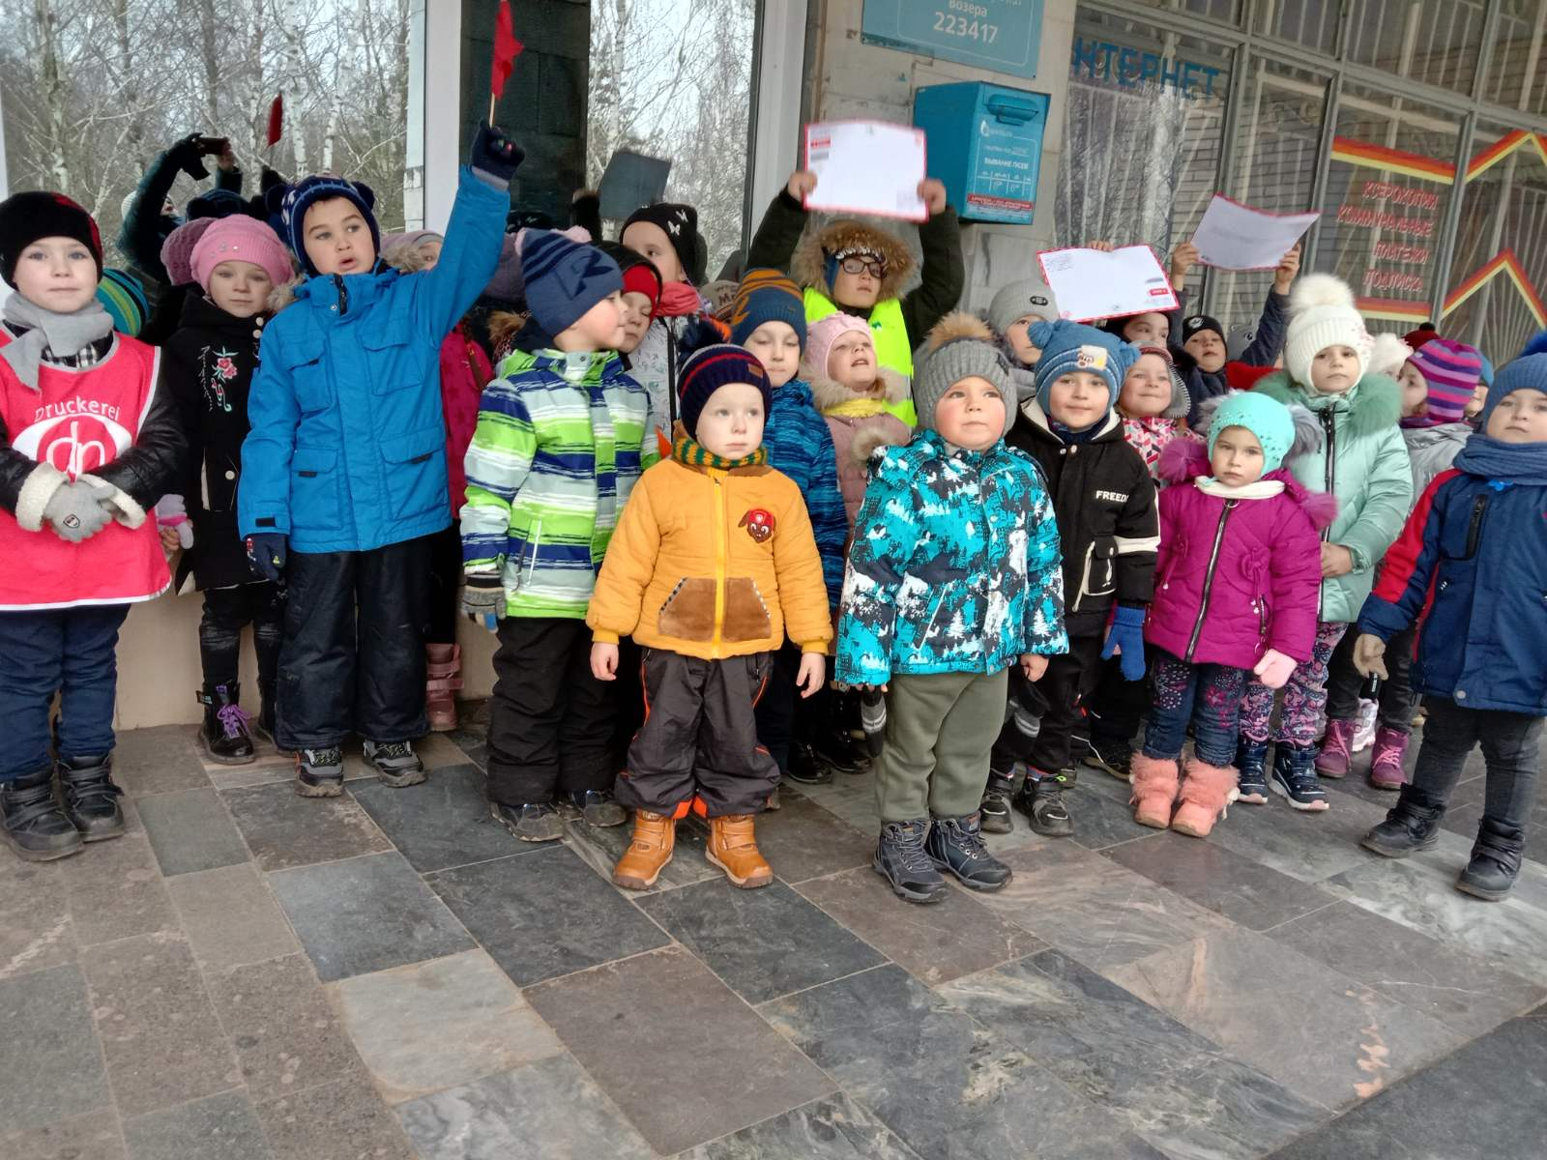
Все письма ребята вместе с воспитателями ходили отправлять на почту.

Slide 13
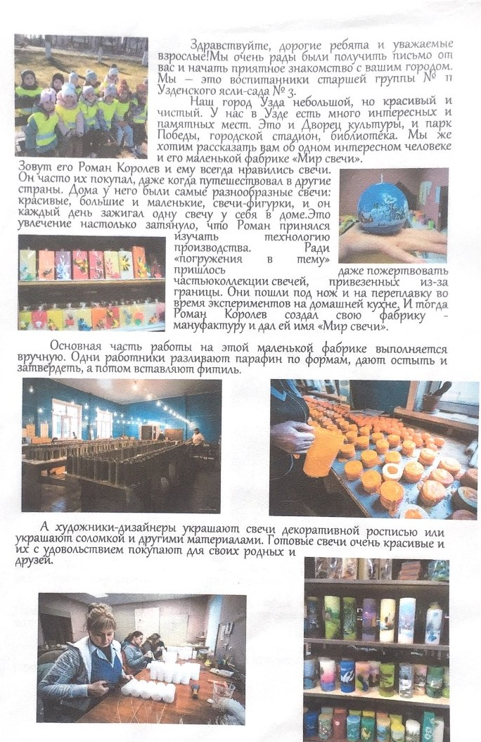

Интересное письмо прислали нашим ребятам воспитанники старшей группы №11 Узденского ясли-сада №3 рассказали в своём письме об одном интересном человеке и его маленькой фабрике
«Мир свечи»

Slide 14
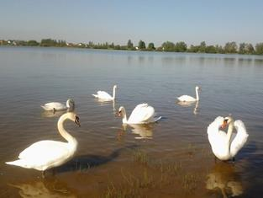
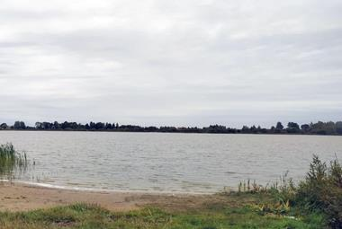
Воспитанники «Озерского детского сада» поделились со
своими друзьями впечатлениями от
прогулки на Озеро.
Много всего удивительного есть на нашем озере это и замечательные насекомые, и растения, среди которых много лекарственных.

Slide 15
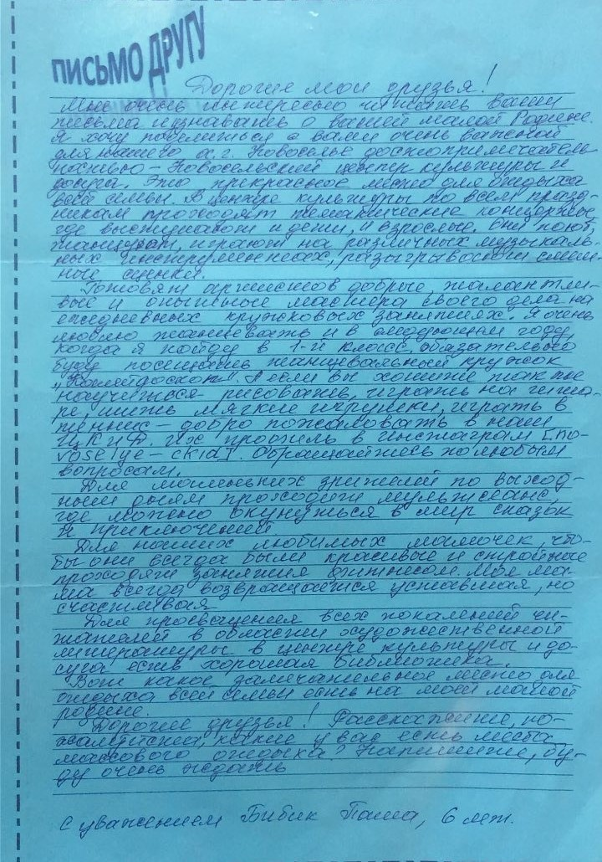
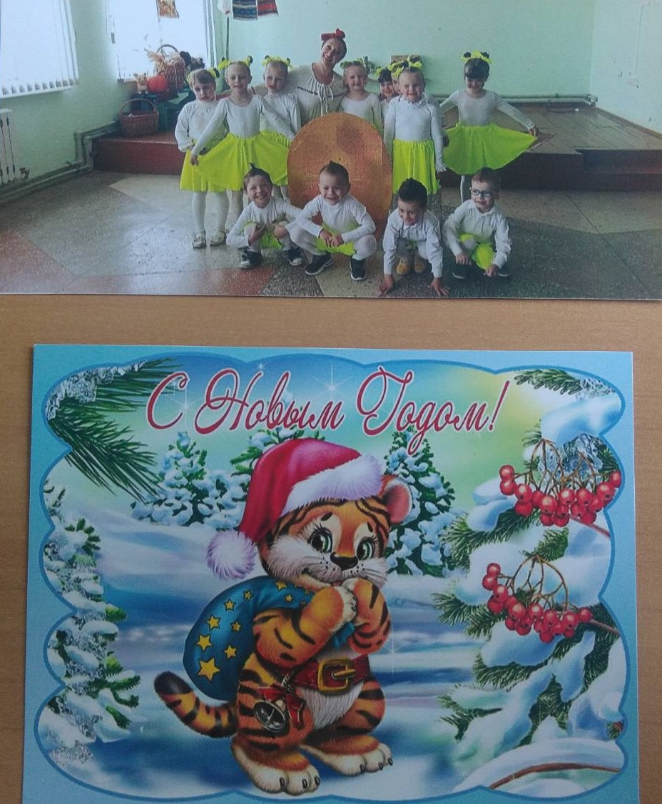
Следующее свое письмо мы получили из Новосельсого детского сада, воспитанник Бибик Паша рассказывал в нем о достопримечательном месте, про Новосельский центр культуры и досуга, а также в качестве новогоднего поздравления прислал новогоднюю открытку.

Slide 16
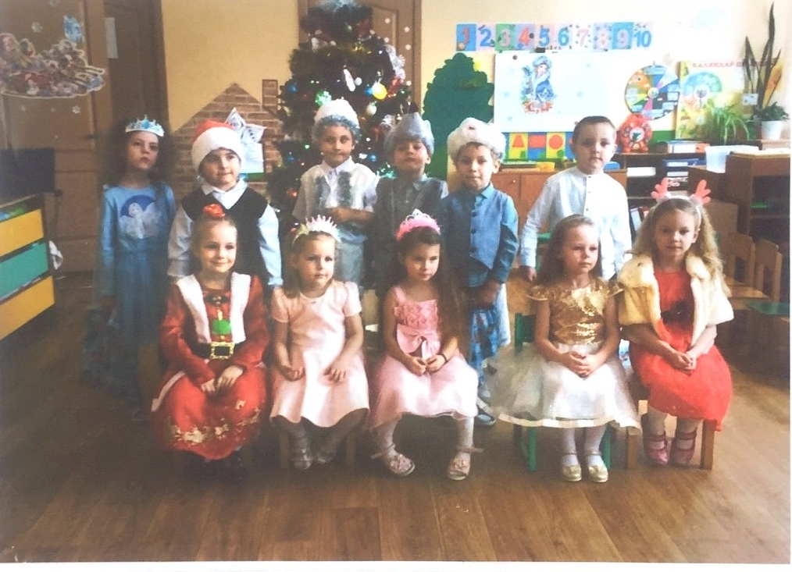
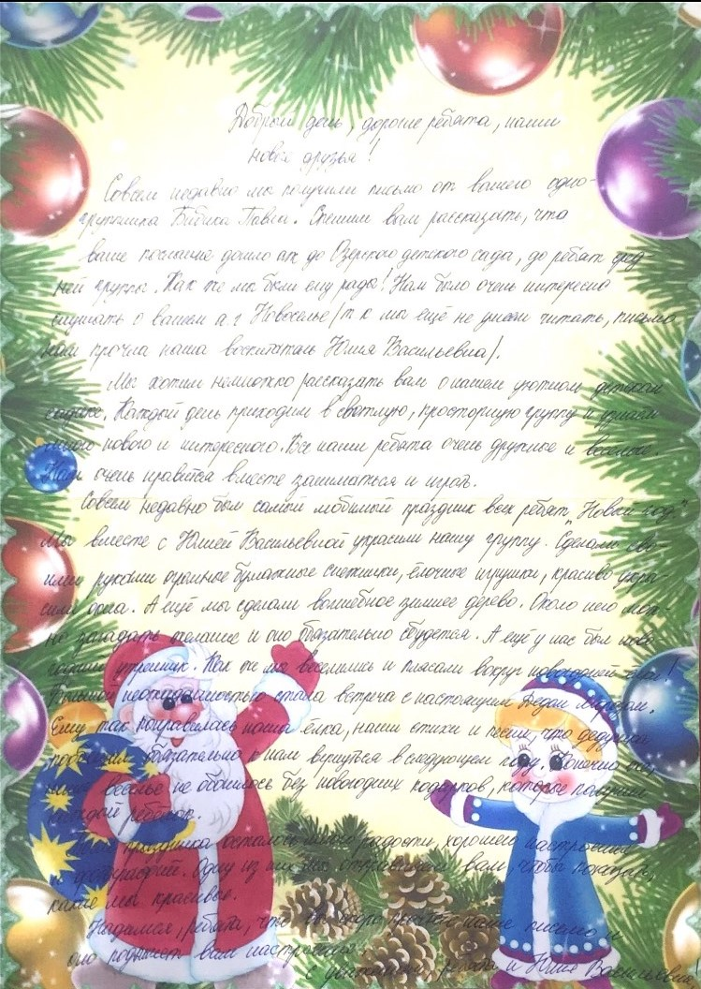

Ответ на письмо мы конечно же отправили и для Бибика Павла, в детский сад аг. Новоселье, который просил рассказать о нашем детском садике.

Slide 17
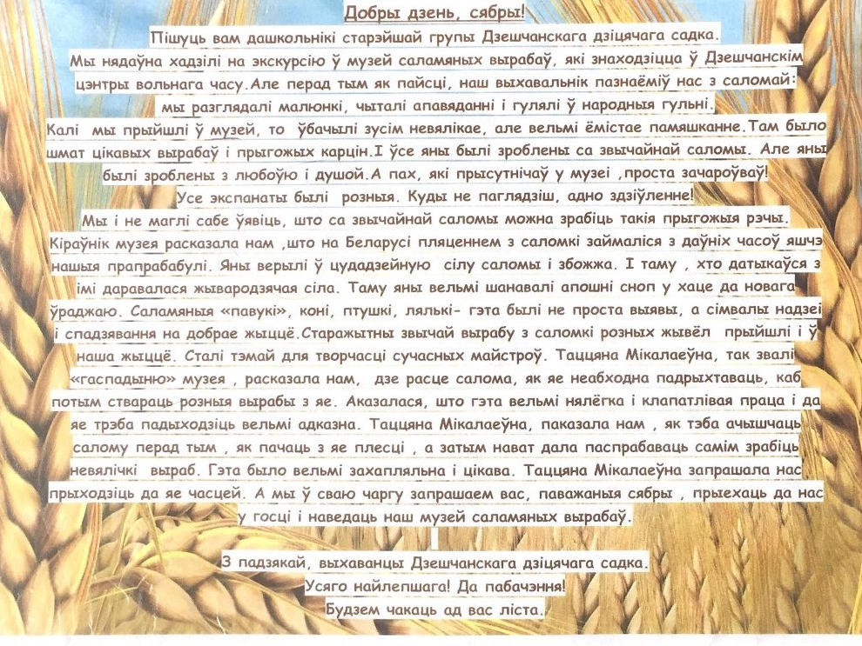
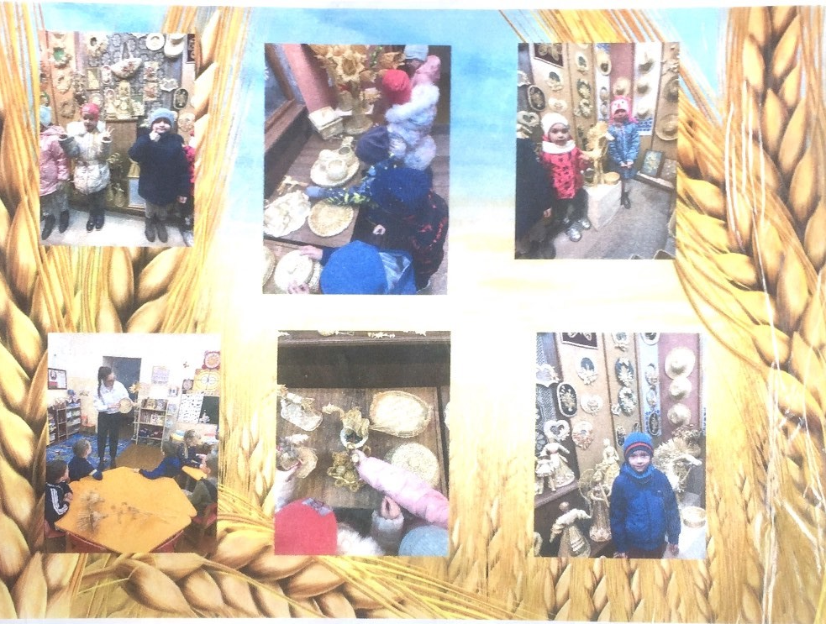

Мы рады снова получить письмо от воспитанников Дещенского детского сада, которые рассказывали об экскурсии в музей из соломенных изделий.

Slide 18
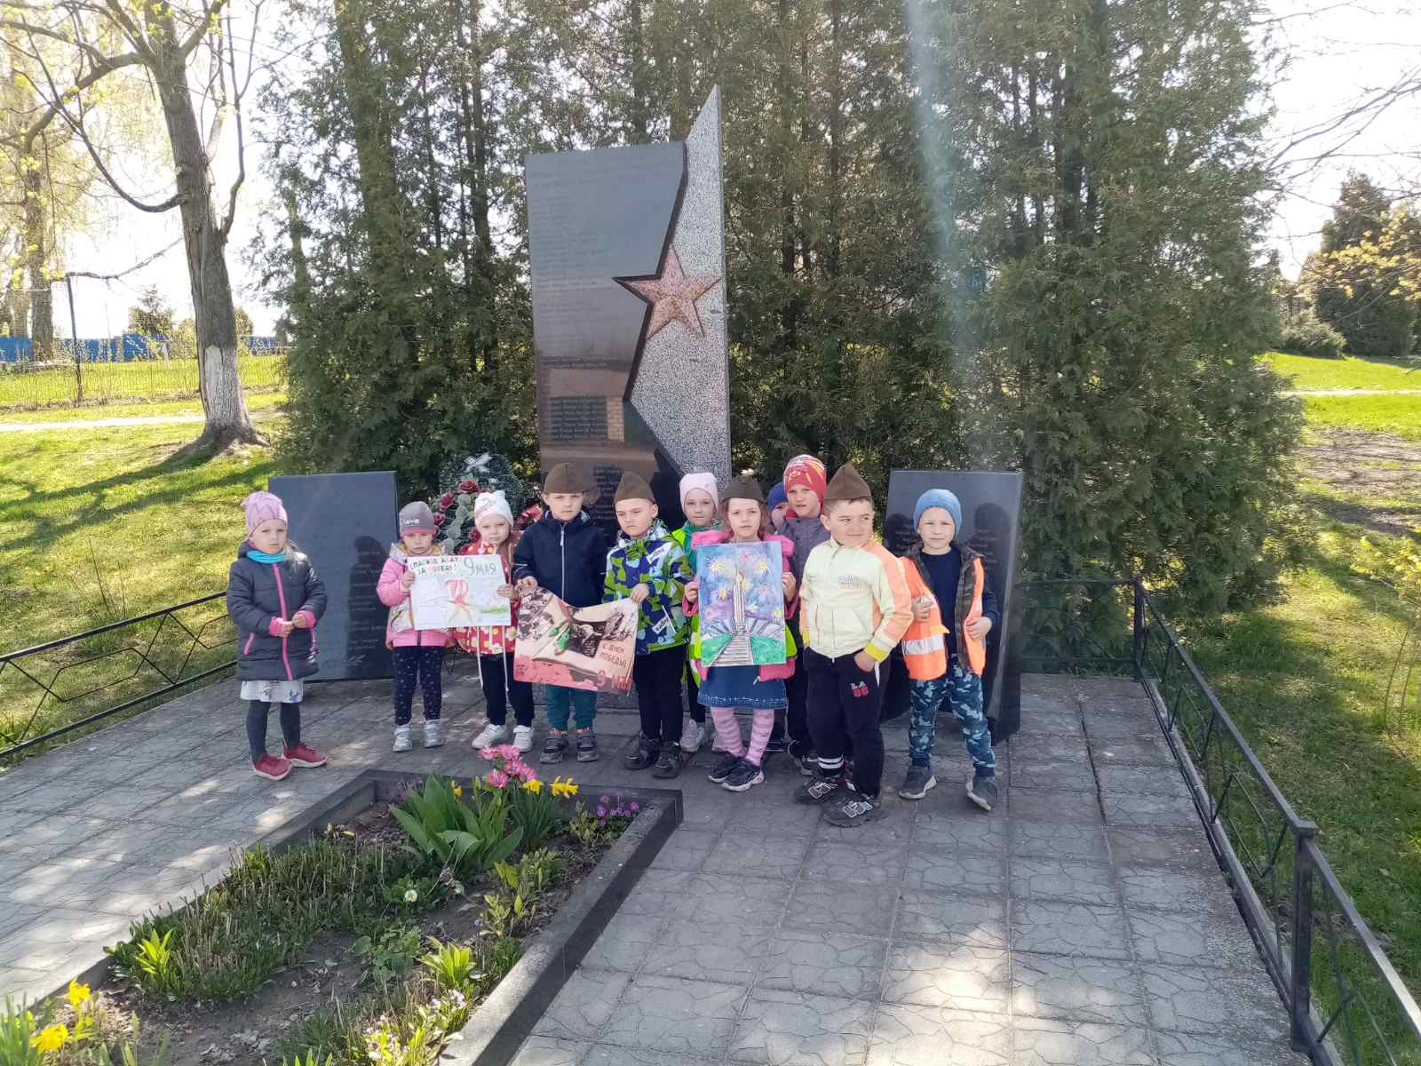
В преддверии Дня Победы воспитанники Озерского детского сада рассказывали друзьям по переписке о памятнике погибших воинов Великой Отечественной войны.

Slide 19

Желаем вам, ребята, отличного лета!
Спасибо вам, друзья, по переписке! Нам было очень интересно узнать из ваших писем о достопримечательностях других населенных пунктов нашей прекрасной Беларуси.

